Slide 1
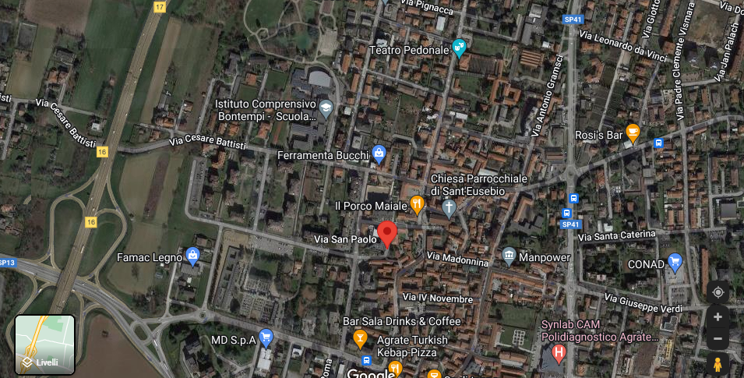
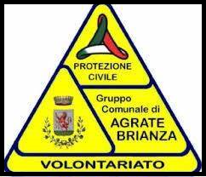
AGRATE SICURA 2022
G.C DI PROTEZIONE CIVILE AGRATE BRIANZA

Slide 2
GRUPPO DI LAVORO
AMOROSO COSMA DAMIANO
BARILE ALESSIA
BOSCHETTI LORENA
BARRANCO GIOVANNI
COLOMBO ANNA
DE LEONARDIS ANTONIO
RAVASI VALERIO
Progetto Scuola 2022

Slide 3
AGRATE SICURA 2022
EDIZIONE 2022
Progetto Scuola 2022

Slide 4
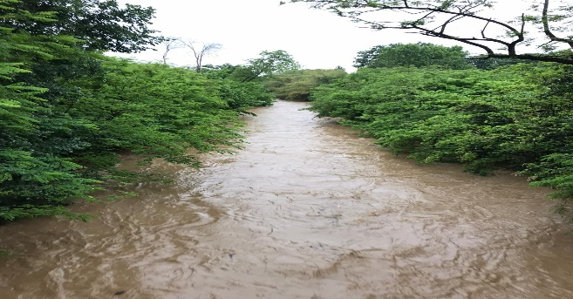
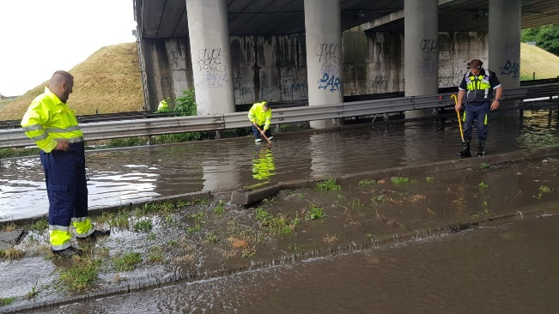
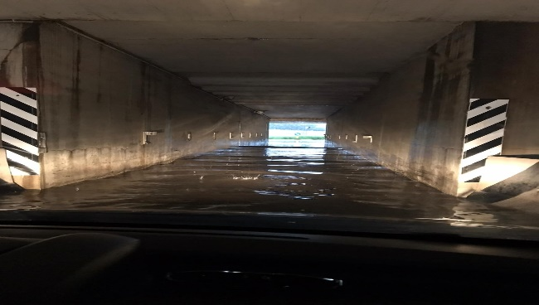
AGRATE SICURA 2022
ESONDAZIONE DA TORRENTE
ALLAGAMENTO URBANO
ALLAGAMENTO RETE FOGNARIA
Progetto Scuola 2022

Slide 5
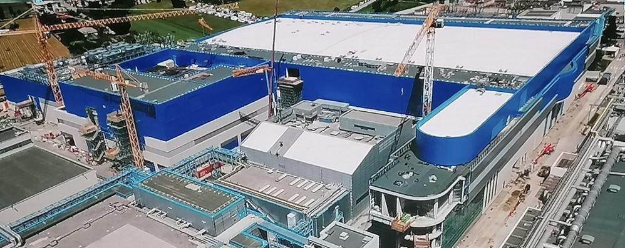
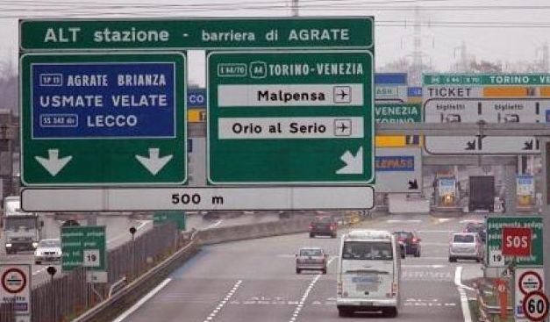
AGRATE SICURA 2022
RISCHIO CHIMICO INDUSTRIALE
INQUINAMENTO ATMOSFERICO
Progetto Scuola 2022

Slide 6
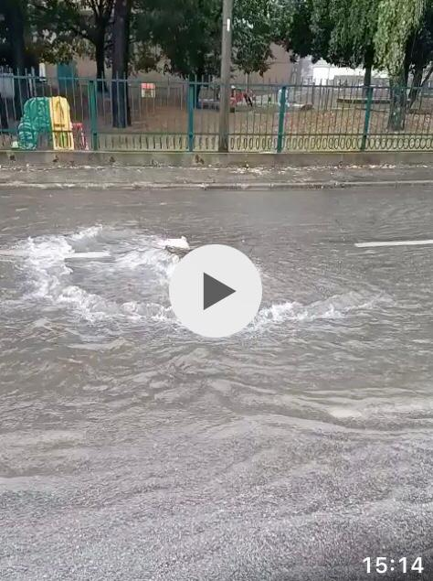
AGRATE SICURA 2022
PROIEZIONE VIDEO ALLUVIONE APRILE 2021
(Discussione aperta)
Progetto Scuola 2022

Slide 7
AGRATE SICURA 2022
TEST FINALE
Progetto Scuola 2022

Slide 8
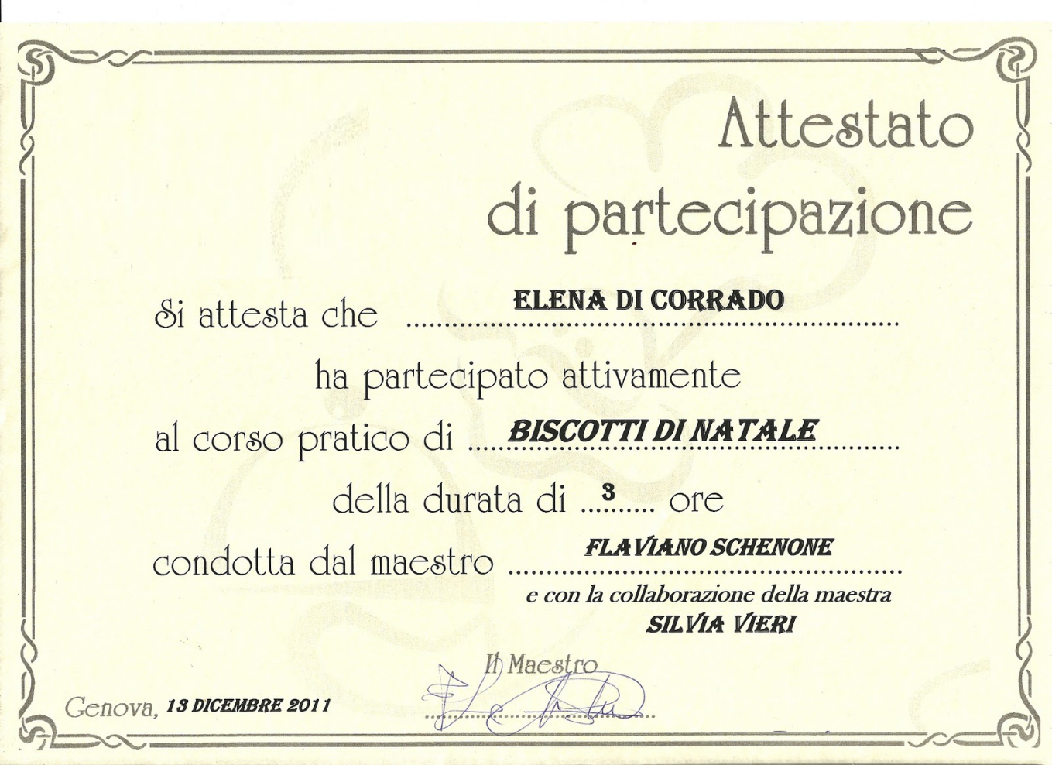
AGRATE SICURA 2022
ATTESTATO DI PARTECIPAZIONE
Progetto Scuola 2022

